Slide 1
Техника безопасности и правила поведения во время осенних каникул

Slide 2
Содержание
Когда ты один дома
Правила личной безопасности на улице
Правила дорожного движения
Правила пожарной безопасности и обращения с электроприборами
Правила работы за компьютером
Когда ты один дома
Правила личной безопасности на улице
Правила дорожного движения
Правила пожарной безопасности и обращения с электроприборами

Slide 3
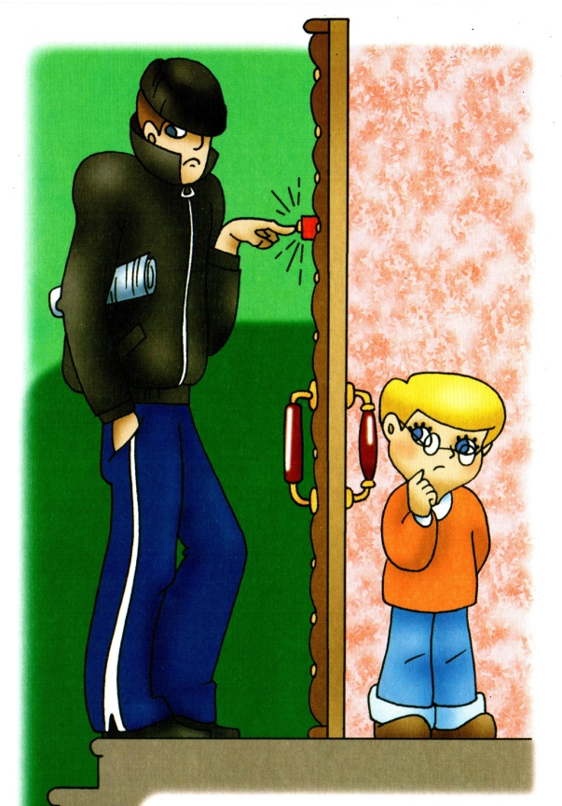
Когда ты один дома
1. Открывать дверь можно только хорошо знакомому человеку. 2. Не оставляй ключ от квартиры в "надежном месте" 3. Не вешай ключ на шнурке себе на шею. 4. Если ты потерял ключ - немедленно сообщи об этом родителям.
Если позвонил звонок,
Посмотри сперва в глазок,
В гости кто пришёл, узнай,
Но чужим – не открывай!
Если нет глазка, тогда:
«Кто же там?» - спроси всегда,
А не станут отвечать –
Дверь не надо открывать!

Slide 4
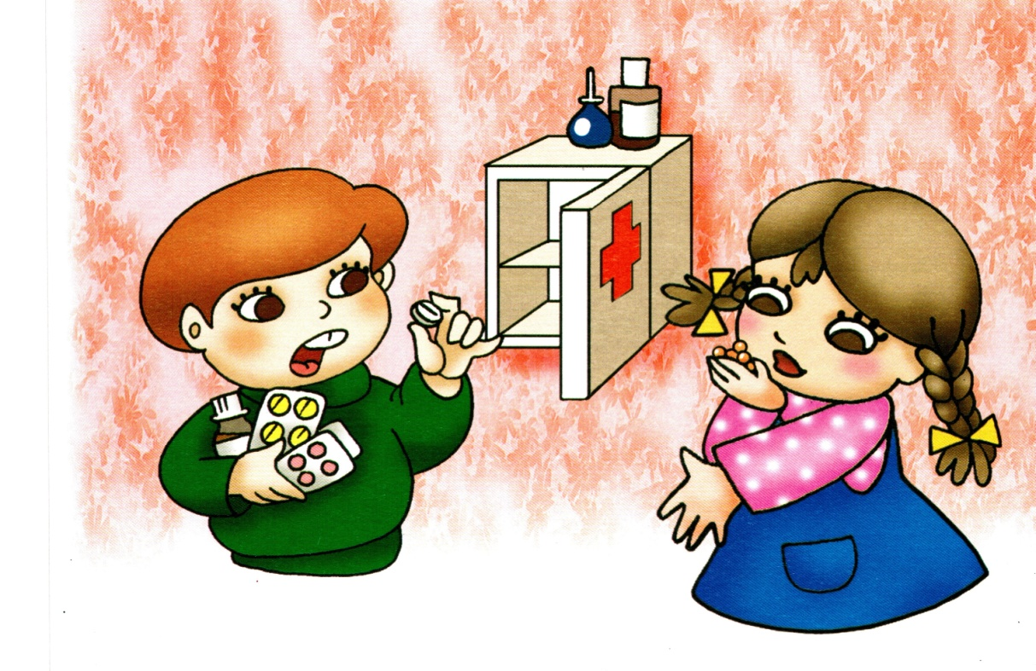
Когда ты один дома
Пилюли и таблетки
Нельзя тайком глотать!
Об этом наши детки
Обязаны узнать.
Вот если заболеете,
Врача вам позовут,
То взрослые таблетку
Вам сами принесут.
Но если не больны вы,
Таблетки есть нельзя:
Глотать их без причины
Опасно вам, друзья.
Ведь отравиться можно:
В таких таблетках – вред!!!
Так будьте осторожны –
Живите много лет!!!

Slide 5
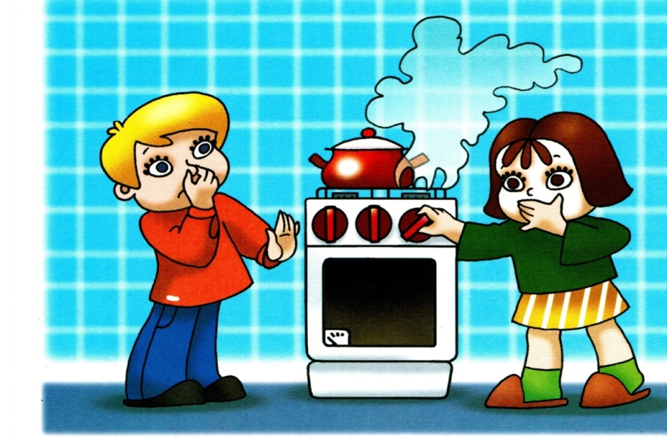
Когда ты один дома
Если ты газ зажигать не умеешь,
Не подходи, иль потом пожалеешь…
Очень опасно к плите приближаться:
Может она загореться, взорваться…
Мама сама всё согреет и сварит,
Суп приготовит и чайник поставит.
Ты же, малыш, не спеши: подрастёшь –
Спичкой конфорку ты сам подожжёшь!

Slide 6
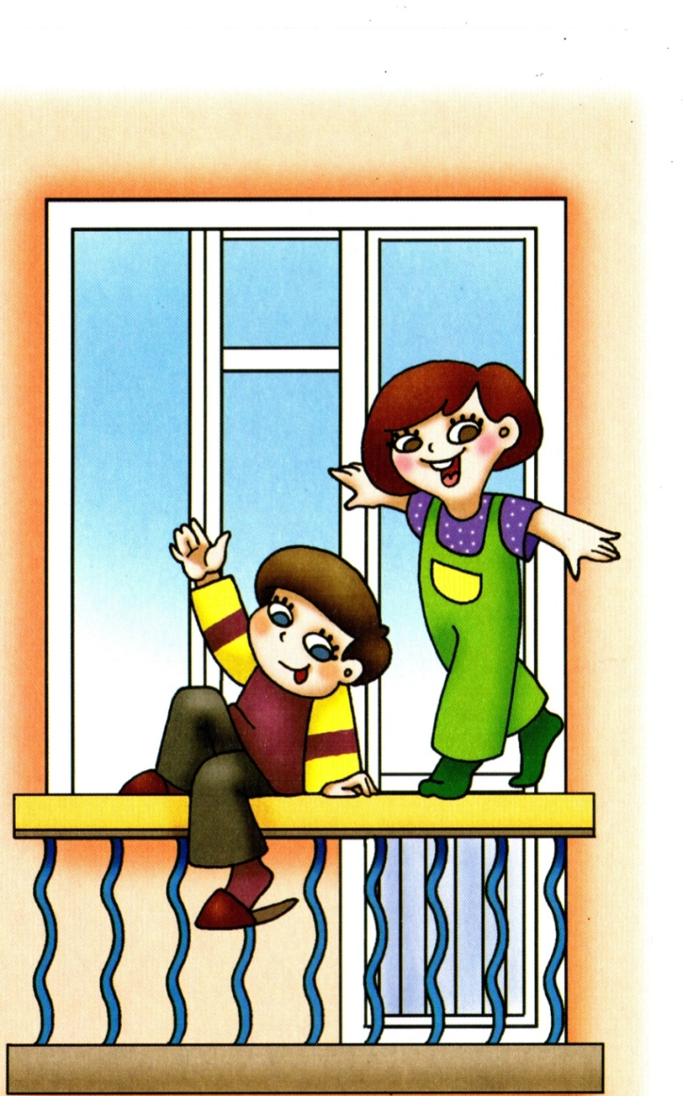
Когда ты один дома
На балконе – так и знай!
Ты на стулья не вставай,
На перила не взбирайся,
Низко не перегибайся –
Это может быть опасно:
Падать сверху так ужасно!!!

Slide 7
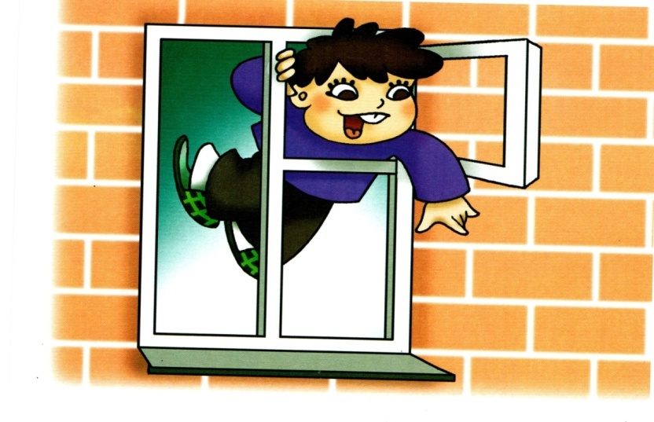
Когда ты один дома
Захочешь форточку открыть –
Старайся осторожней быть:
На подоконник не вставай
И на стекло не нажимай;
А вдруг не выдержит оно?
И расколется окно –
Ты свалиться можешь вниз…
Зачем тебе такой сюрприз?

Slide 8
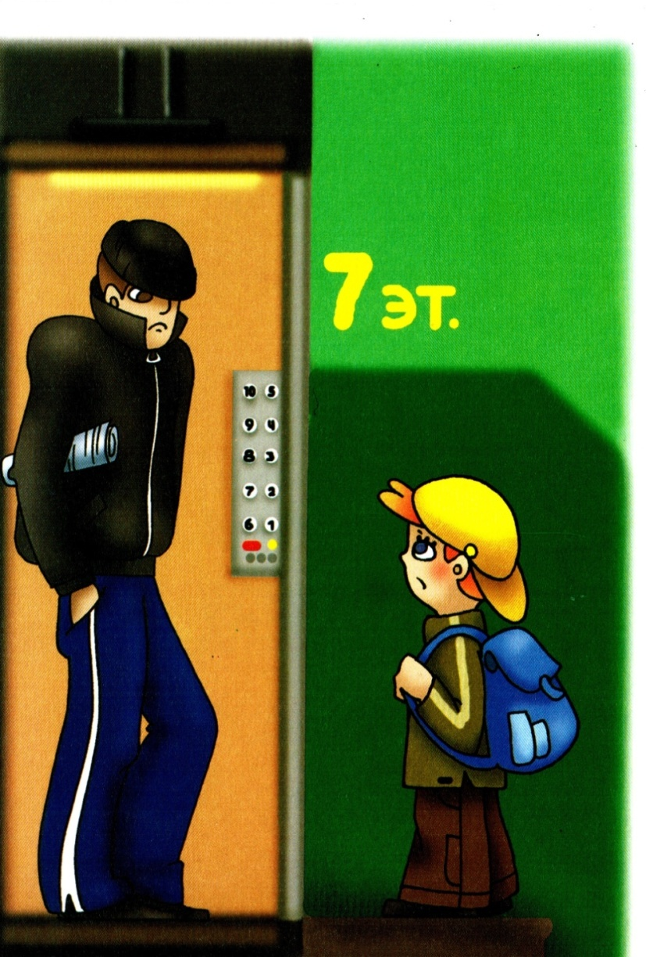
Когда ты один дома
Если квартира твоя высоко
И добираться домой нелегко,
Пользуйся лифтом, но только учти:
В лифт с незнакомыми – не заходи!
Могут обидеть тебя, напугать…
Можешь серьёзно, мой друг, пострадать…
Будь осторожней, всегда берегись
И с незнакомцами в лифт не садись!

Slide 9
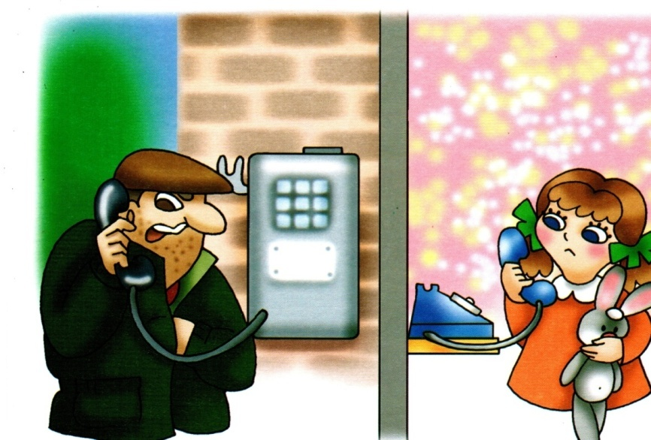
Когда ты один дома
Если телефон звонит,
Кто-то в трубку говорит:
И куда же я попал?
Номер я какой набрал?
Как тебя зовут, малыш?
Дома с кем сейчас сидишь?-
Ничего не отвечай,
Просто маму подзывай!
Если взрослых дома нет,
Не веди ни с кем бесед,
«До свидания!» - скажи,
Быстро трубку положи!
Содержание

Slide 10
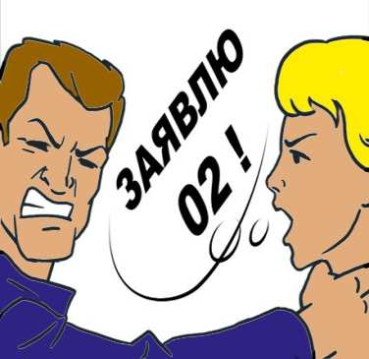
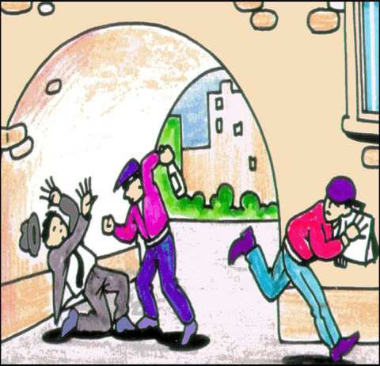
Правила личной безопасности на улице
1. Если на улице кто-то идёт и бежит за тобой, а до дома далеко, беги в ближайшее людное место: к магазину, автобусной остановке. 2. Если незнакомые взрослые пытаются увести тебя силой, сопротивляйся, кричи, зови на помощь: "Помогите! Меня уводит незнакомый человек!"

Slide 11
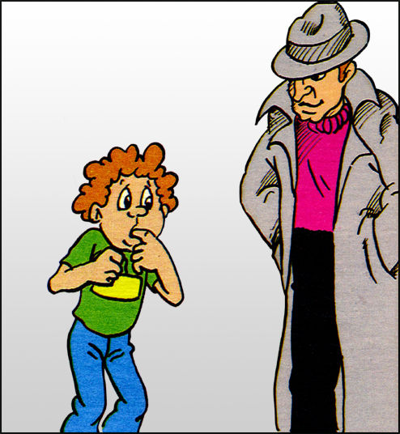
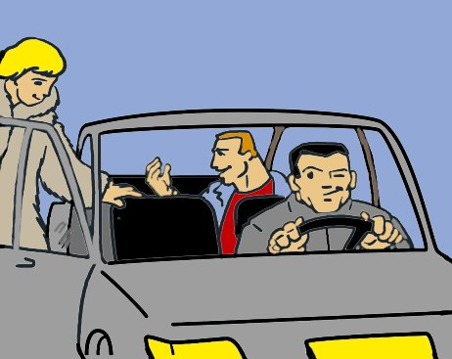
Правила личной безопасности на улице
3. Не соглашай ни на какие предложения незнакомых взрослых. 4. Никуда не ходи с незнакомыми взрослыми и не садись с ними в машину.
5. Никогда не хвастайся тем, что у твоих родных много денег. 6. Не приглашай домой незнакомых ребят, если дома нет никого из взрослых.
7. Не играй вблизи зданий, с крыш которых свисает снег и лёд. 8. Запрещается находиться на улице без сопровождения взрослых после 22.00 часов в зимнее время и 23.00 в летнее.

Slide 12
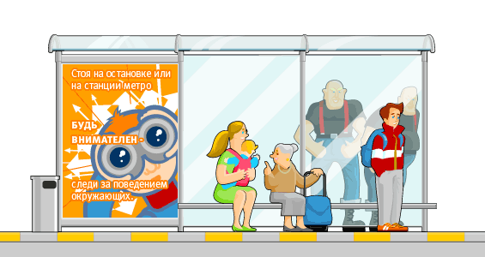
Правила личной безопасности на улице
Содержание

Slide 13
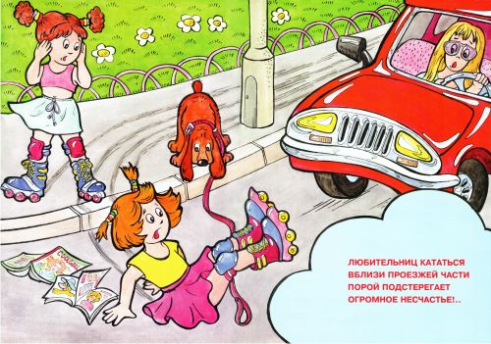
Правила дорожного движения
1. Проходи по тротуару только с правой стороны. Если нет тротуара, иди по левому краю дороги, навстречу движению транспорта. 2. Когда переходишь дорогу, смотри сначала налево, потом на право. 3. Если нет светофора, переходи дорогу на перекрёстке. 4. Не переходи дорогу перед близко идущим транспортом. 5. На проезжей части игры строго запрещены. 6. Не выезжай на проезжую часть на велосипеде.

Slide 14
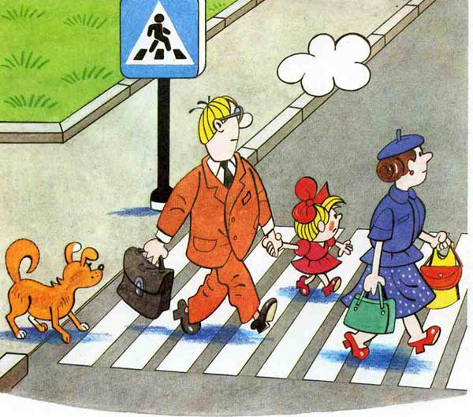
Правила дорожного движения
Вот обычный переход. По нему идёт народ. Здесь специальная разметка, "Зеброю" зовётся метко! Белые полоски тут через улицу ведут! Знак "Пешеходный переход", где на "зебре" пешеход, Ты на улице найди и под ним переходи!

Slide 15
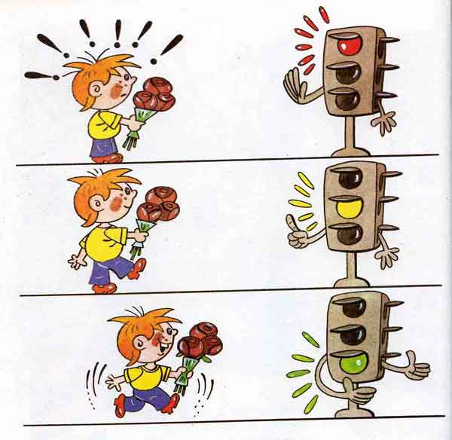
Правила дорожного движения
Чтобы возле перекрёстка ты дорогу перешёл, Все цвета у светофора нужно помнить хорошо! Загорелся красный свет - пешеходам хода нет! Жёлтый - значит подожди, а зелёный свет - иди!
Содержание

Slide 16
Правила пожарной безопасности и
обращения с электроприборами
Запрещается: 1.Бросать горящие спички, окурки в помещениях. 2.Небрежно, беспечно обращаться огнём. 3.Включать в одну розетку большое количество потребителей тока. 4.Использовать неисправную аппаратуру и приборы. 5.Пользоваться повреждёнными розетками. 6.Пользоваться электрошнурами и проводами с нарушенной изоляцией. 7.Самим чинить и разбирать электроприборы.

Slide 17
Правила пожарной безопасности и
обращения с электроприборами
В случае пожара:
1.Вызвать пожарную охрану. 2.Подавать сигнал тревоги. 3.Встречать пожарных и сообщать им об очаге пожара. 4.Кричать и звать на помощь взрослых. 5.Двигаться ползком или пригнувшись, если помещение сильно задымлено. 6.Выйти из горящего помещения. 7.Набросить покрывало на пострадавшего.
Содержание

Slide 18
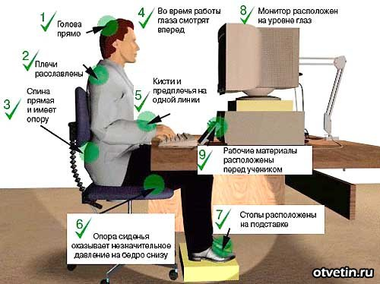
Правила работы за компьютером

Slide 19
Правила работы за компьютером
Непрерывная продолжительность работы на компьютере не должна превышать:
Ученикам со 2-го по 5-й класс – по 15 мин
c 6-го по 7-й класс – 20 минут c 8-го по 9-й класс – по 25 минут Старшеклассники могут работать за компьютером не более 30 минут.
Потом обязательно нужно делать перерыв и гимнастику для глаз: поморгать, повращать зрачками, посмотреть вдаль.
Содержание

Slide 20
Спасибо
За
Внимание!

